Slide 1



تجلی توسعه معادن و فلزات (تجلی)
بهار 1401

Slide 2
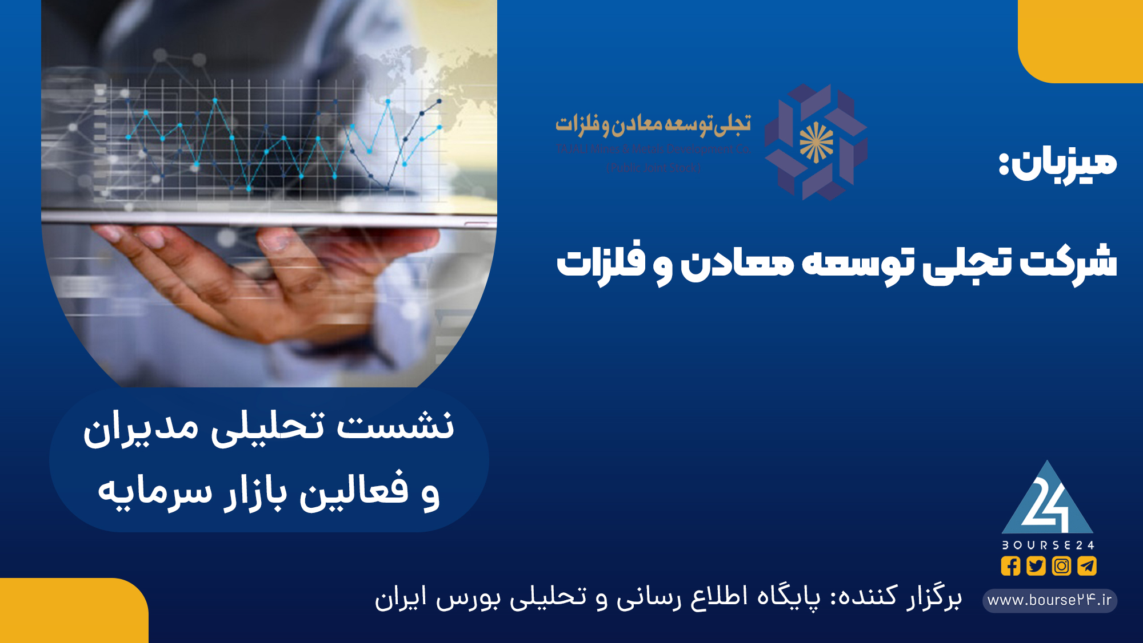


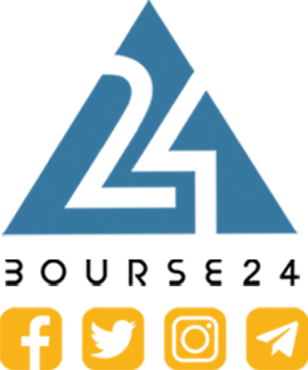
نشست تحلیلی مدیران و فعالین بازار سرمایه
میزبان:
شرکت تجلی توسعه معادن و فلزات
برگزار کننده: پایگاه اطلاع رسانی و تحلیلی بورس ایران

Slide 3
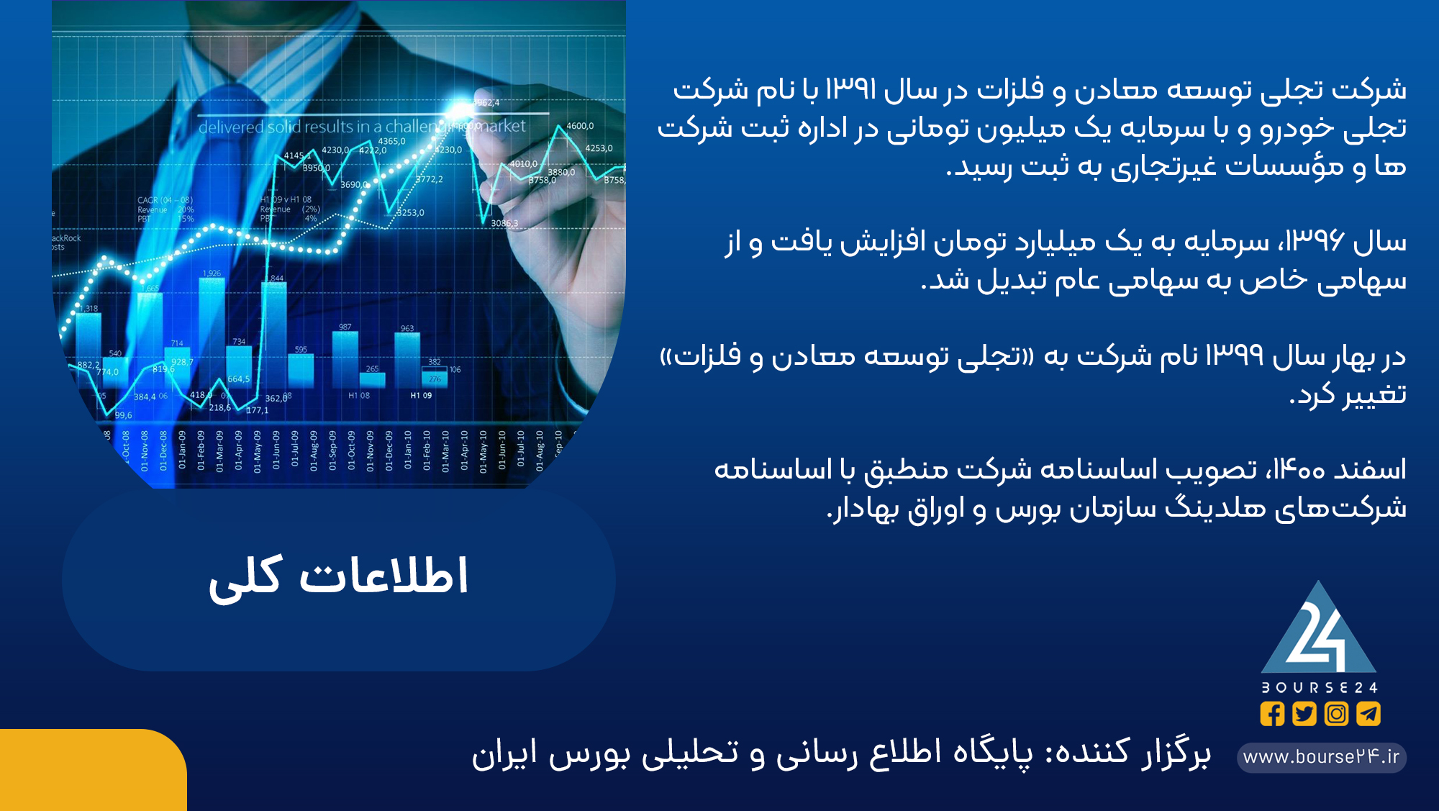

اطلاعات کلی
شرکت تجلی توسعه معادن و فلزات در سال ۱۳۹۱ با نام شرکت تجلی خودرو و با سرمایه یک میلیون تومانی در اداره ثبت شرکت‌ها و مؤسسات غیرتجاری به ثبت رسید.
سال ۱۳۹۶، سرمایه به یک میلیارد تومان افزایش یافت و از سهامی خاص به سهامی عام تبدیل شد.
در بهار س
۱۳۹۹ نام شرکت به «تجلی توسعه معادن و فلزات» تغییر کرد.
اسفند 1400، تصویب اساسنامه شرکت منطبق با اساسنامه
شرکت‌های هلدینگ سازمان بورس و اوراق بهادار.

Slide 4
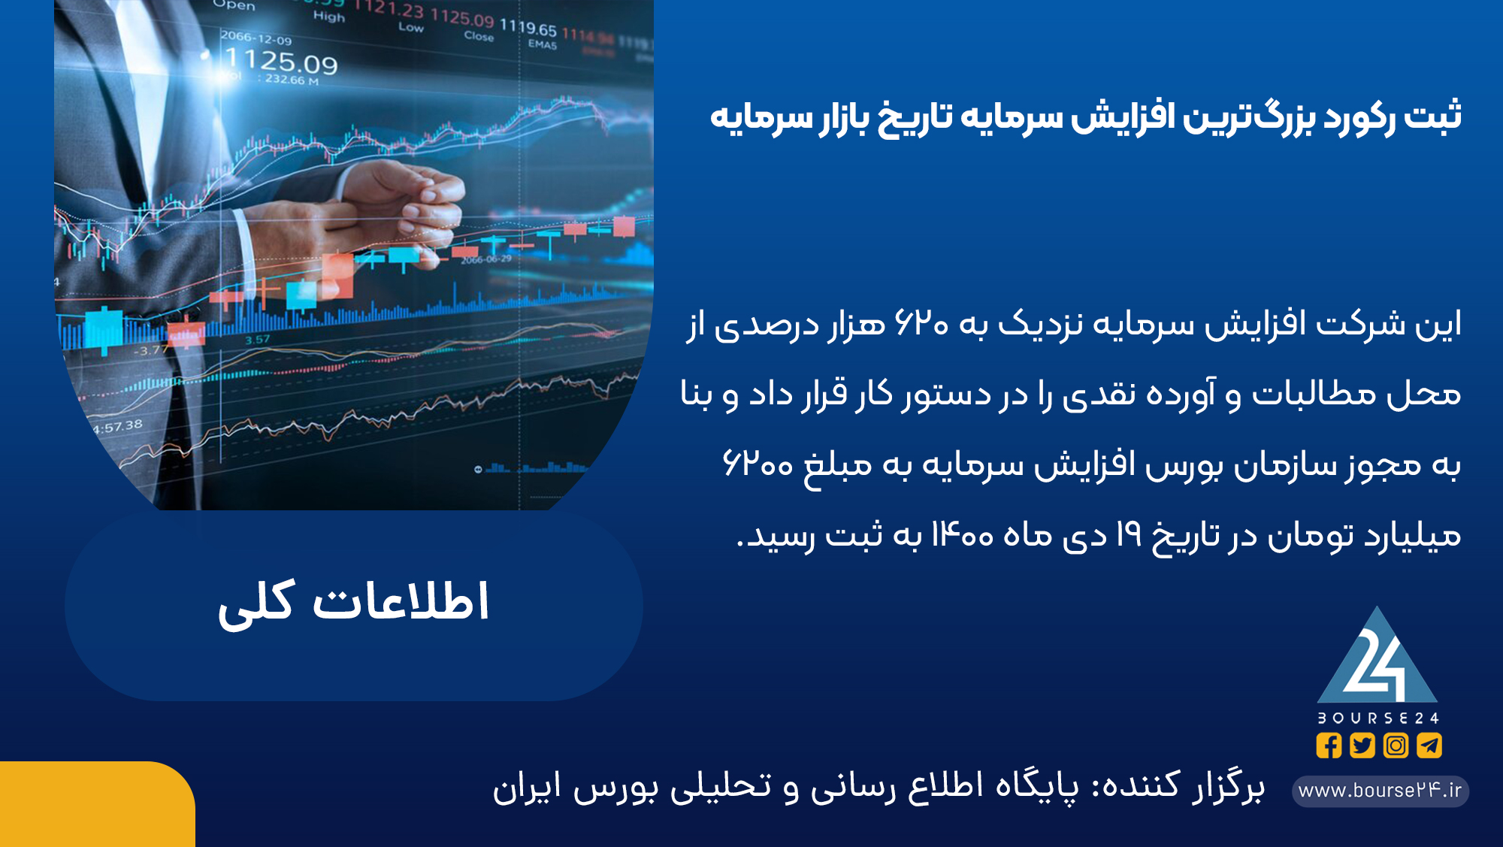
اطلاعات کلی
ثبت رکورد بزرگ‌ترین افزایش سرمایه تاریخ بازار سرمایه
این شرکت افزایش سرمایه نزدیک به ۶۲۰ هزار درصدی از محل مطالبات و آورده‌ نقدی را در دستور کار قرار داد و بنا به مجوز سازمان بورس افزایش سرمایه به مبلغ ۶۲۰۰ میلیارد تومان در تاریخ 19 دی ماه 1400 به ثبت رسید.

Slide 5
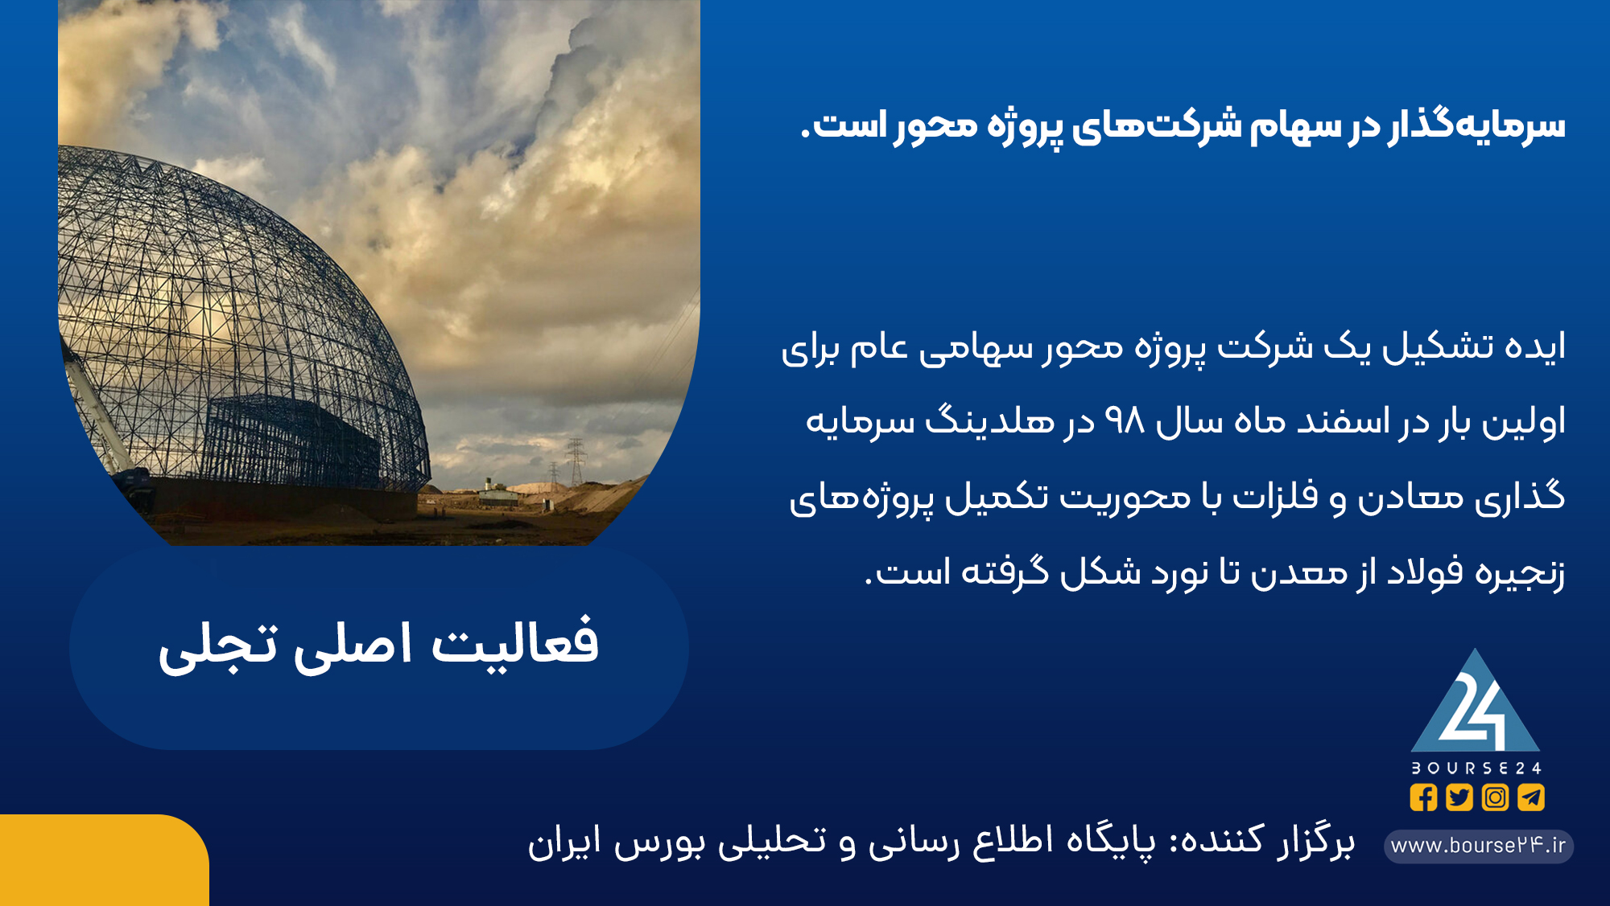
فعالیت اصلی
تجلی
ایده تشکیل یک شرکت پروژه محور سهامی عام برای اولین بار در اسفند ماه سال ۹۸ در هلدینگ سرمایه‌گذاری معادن و فلزات با محوریت تکمیل پروژه‌های زنجیره فولاد از معدن تا نورد شکل گرفته است.

Slide 6
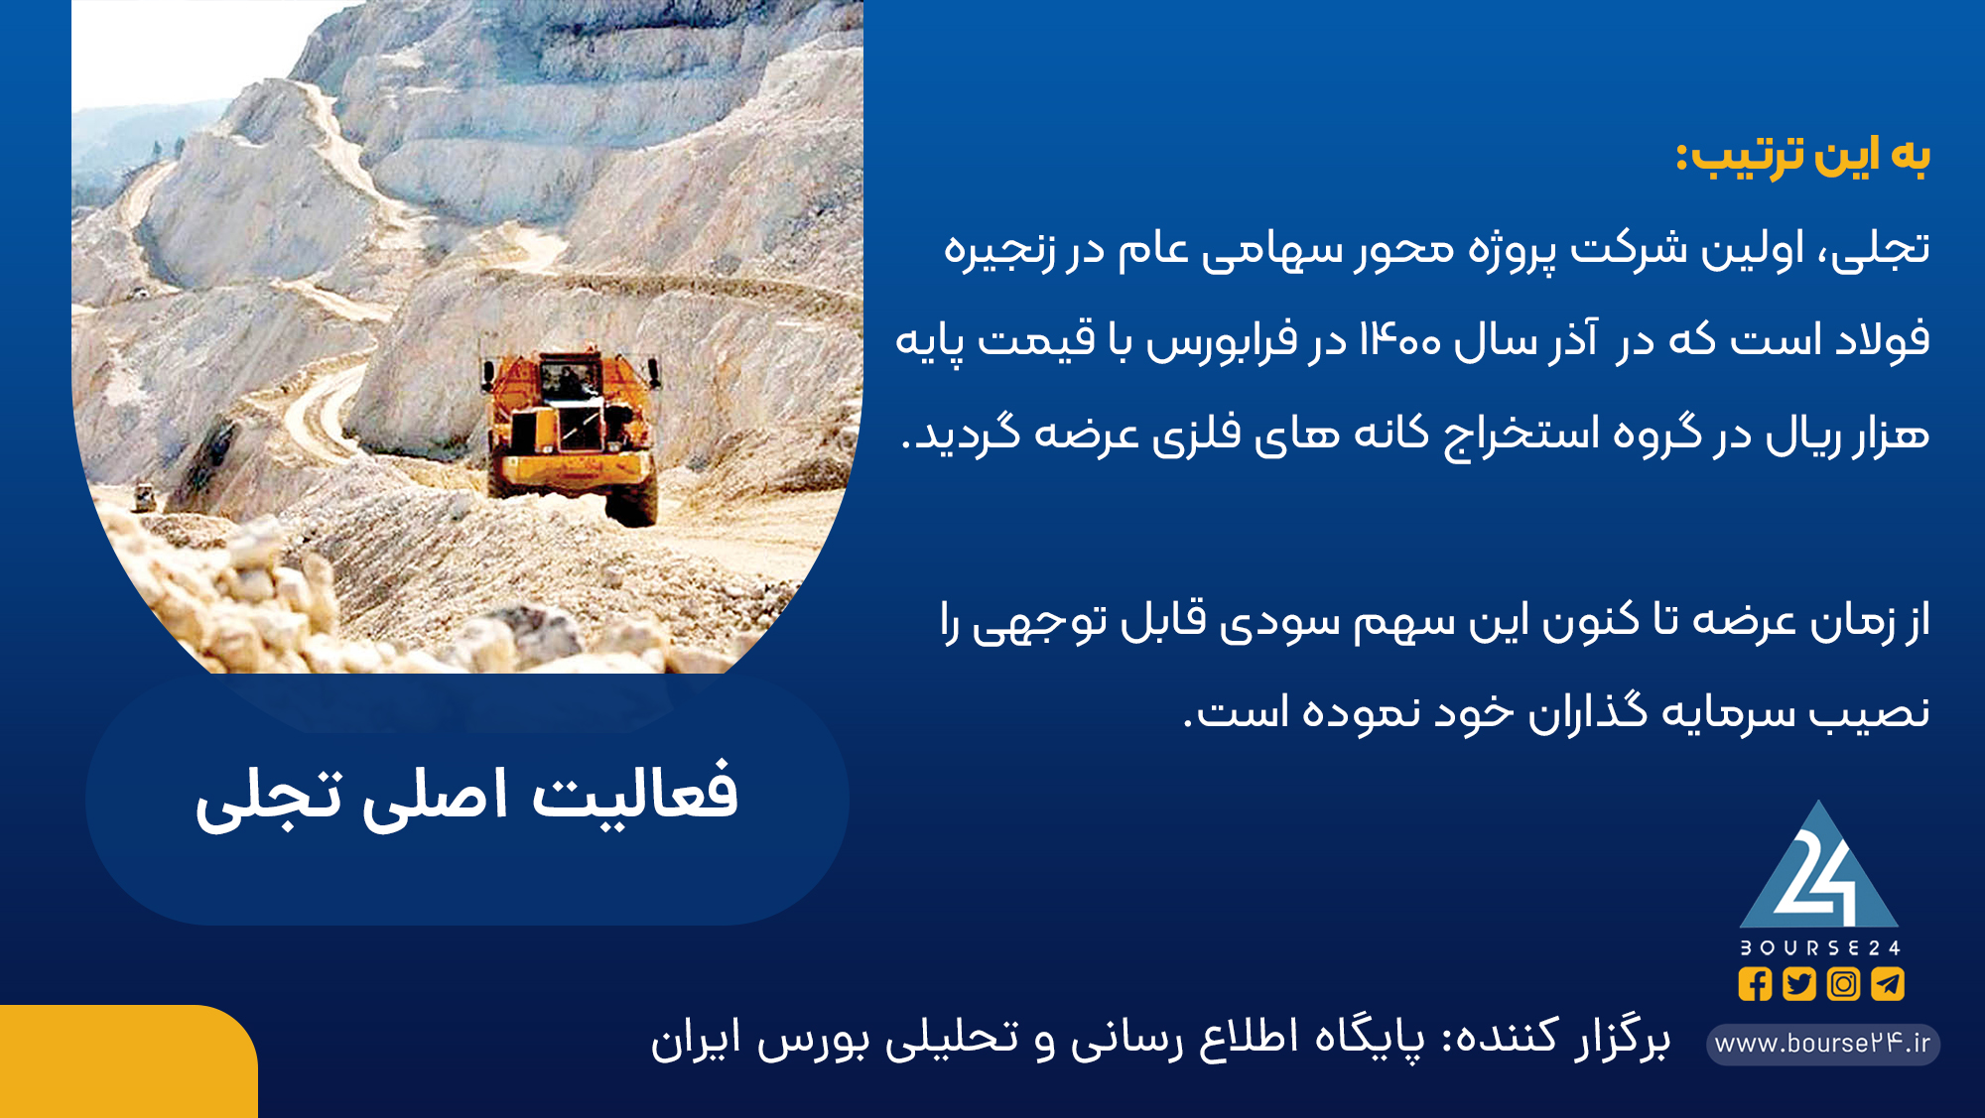
فعالیت اصلی
تجلی
به این ترتیب:
تجلی، اولین شرکت پروژه محور سهامی عام در زنجیره فولاد است که در آذر سال 1400 در فرابورس با قیمت پایه هزار ریال در گروه استخراج کانه های فلزی عرضه گردید.
از زمان عرضه تا کنون این سهم سودی قابل توجهی را نصیب سرمایه گذاران خود نموده است.

Slide 7
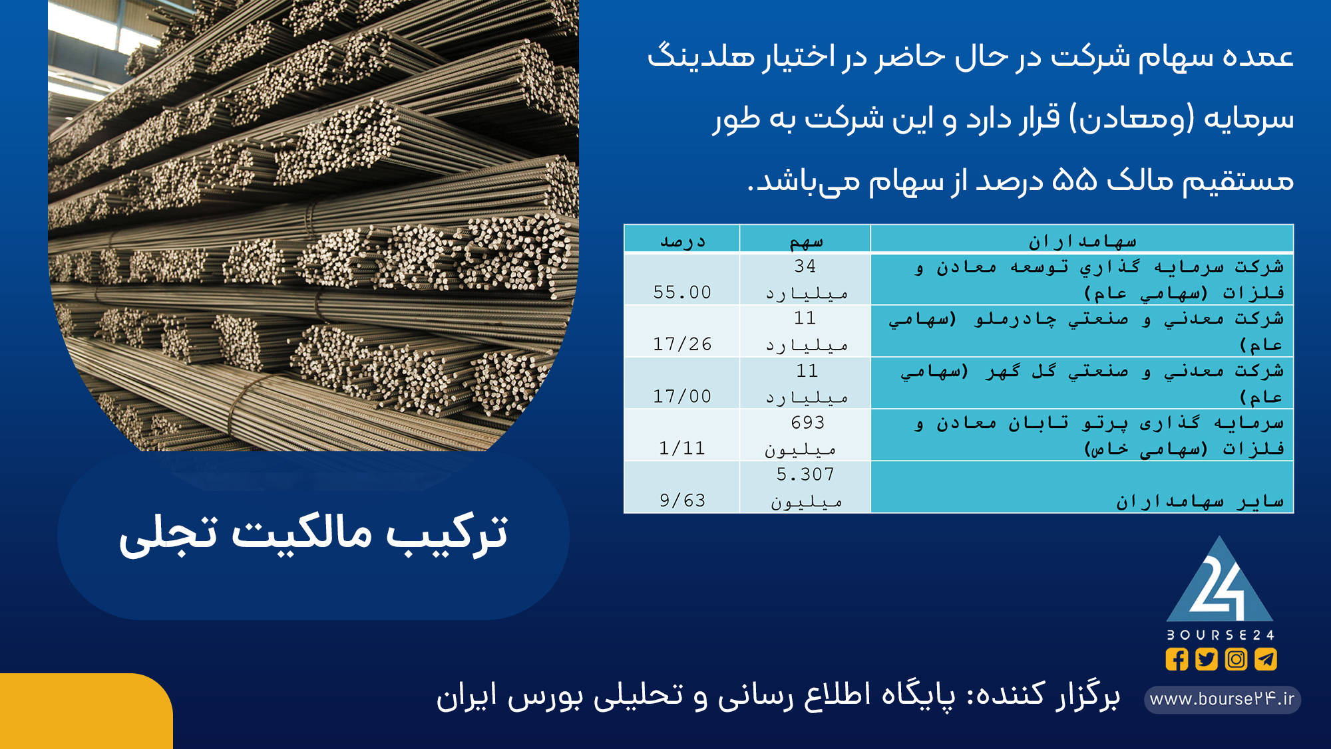
ترکیب مالکیت
تجلی
عمده سهام شرکت در حال حاضر در اختیار هلدینگ سرمایه (ومعادن) قرار دارد و این شرکت به طور مستقیم مالک 55 درصد از سهام می‌باشد.
سهامداران | سهم | درصد
شركت سرمايه گذاري توسعه معادن و فلزات (سهامي عام) | 34 میلیارد | 55.00
شركت معدني و صنعتي چادرملو (سهامي عام) | 11 میلیارد | 17/26
شركت معدني و صنعتي گل گهر (سهامي عام) | 11 میلیارد | 17/00
سرمایه گذاری پرتو تابان معادن و فلزات (سهامی خاص) | 693 میلیون | 1/11
سایر سهامداران | 5.307 میلیون | 9/63

Slide 8
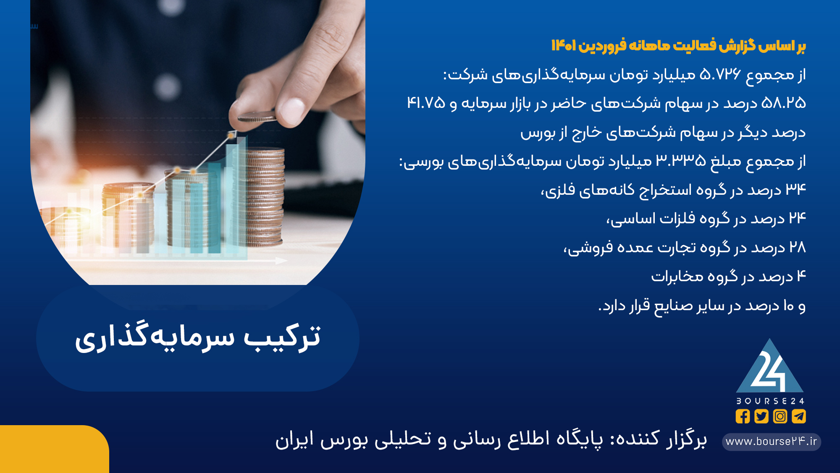
ترکیب سرمایه‏گذاری

Slide 9
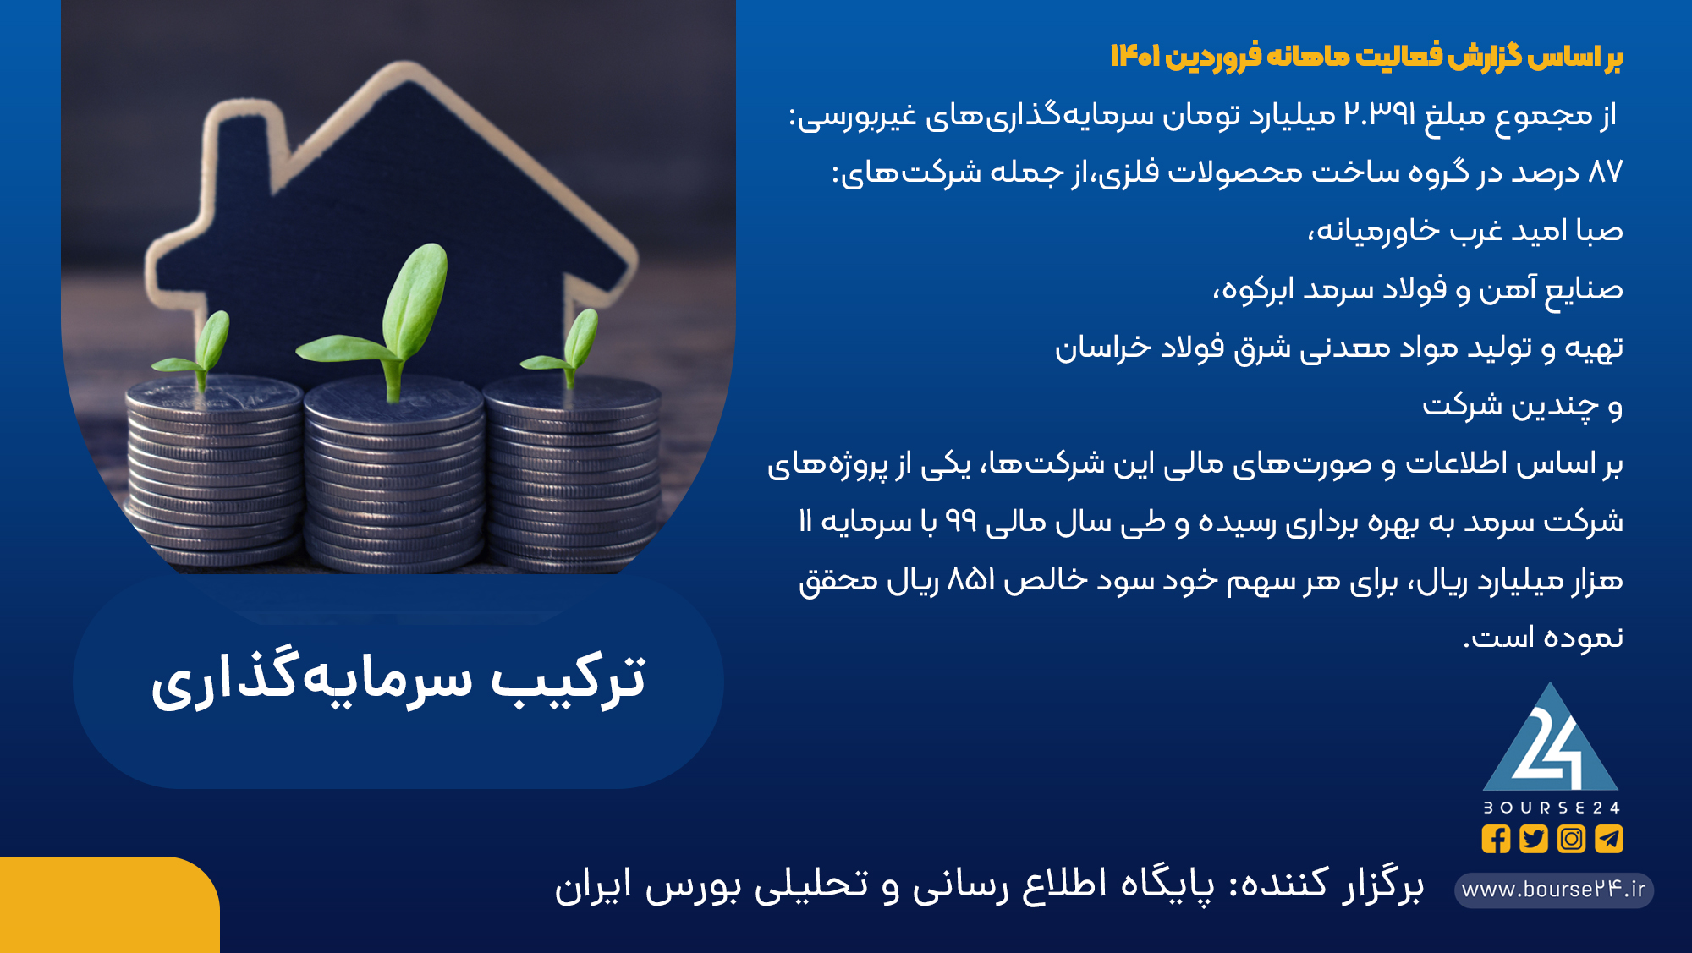
ترکیب سرمایه‏گذاری

Slide 10
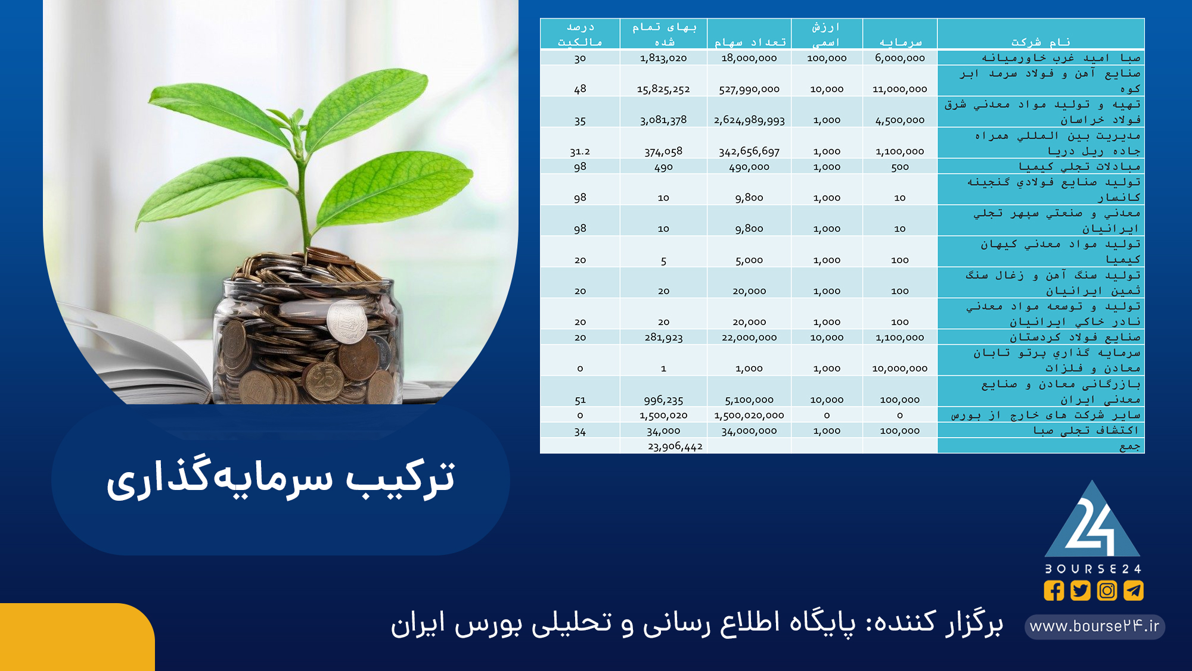
ترکیب سرمایه‏گذاری

Slide 11
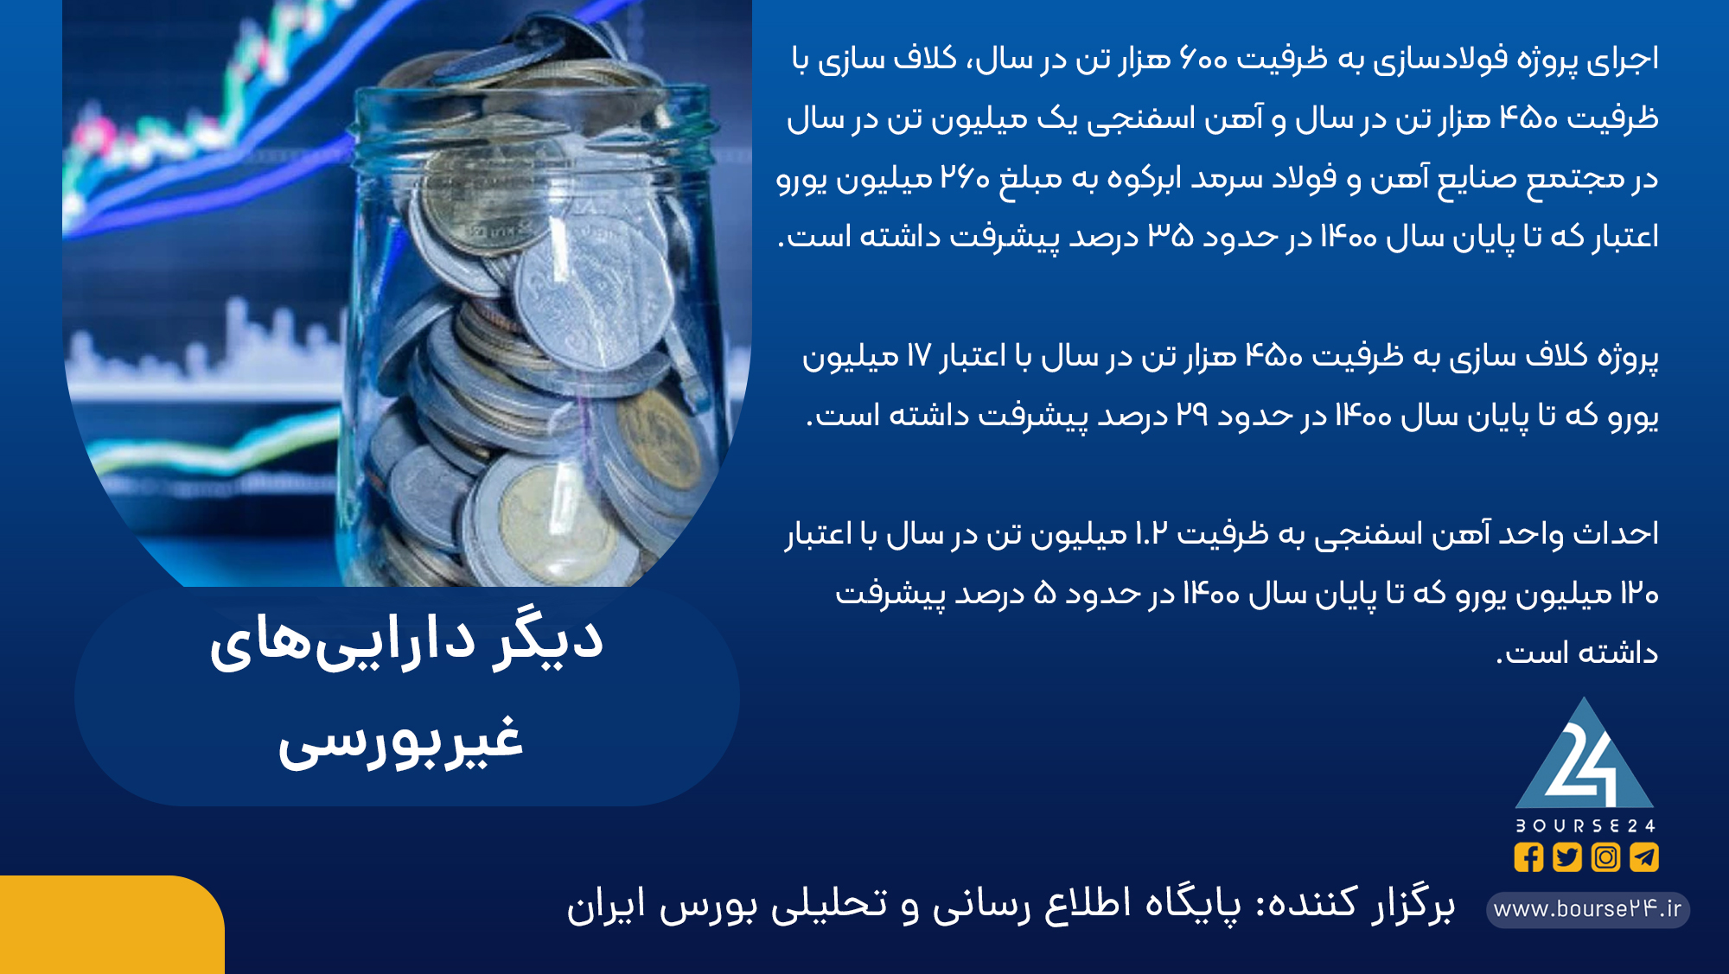
دیگر دارایی‌های
غیربورسی
اجرای پروژه فولادسازی به ظرفیت 600 هزار تن در سال، کلاف سازی با ظرفیت 450 هزار تن در سال و آهن اسفنجی یک میلیون تن در سال در مجتمع صنایع آهن و فولاد سرمد ابرکوه به مبلغ 260 میلیون یورو اعتبار که تا پایان سال 1400 در حدود 35 درصد پیشرفت داشته است.
پروژه کلاف سازی به ظرفیت 450 هزار تن در سال با اعتبار 17 میلیون یورو که تا پایان سال 1400 در حدود 29 درصد پیشرفت داشته است.
احداث واحد آهن اسفنجی به ظرفیت 1.2 میلیون تن در سال با اعتبار 120 میلیون یورو که تا پایان سال 1400 در حدود 5 درصد پیشرفت داشته است.

Slide 12
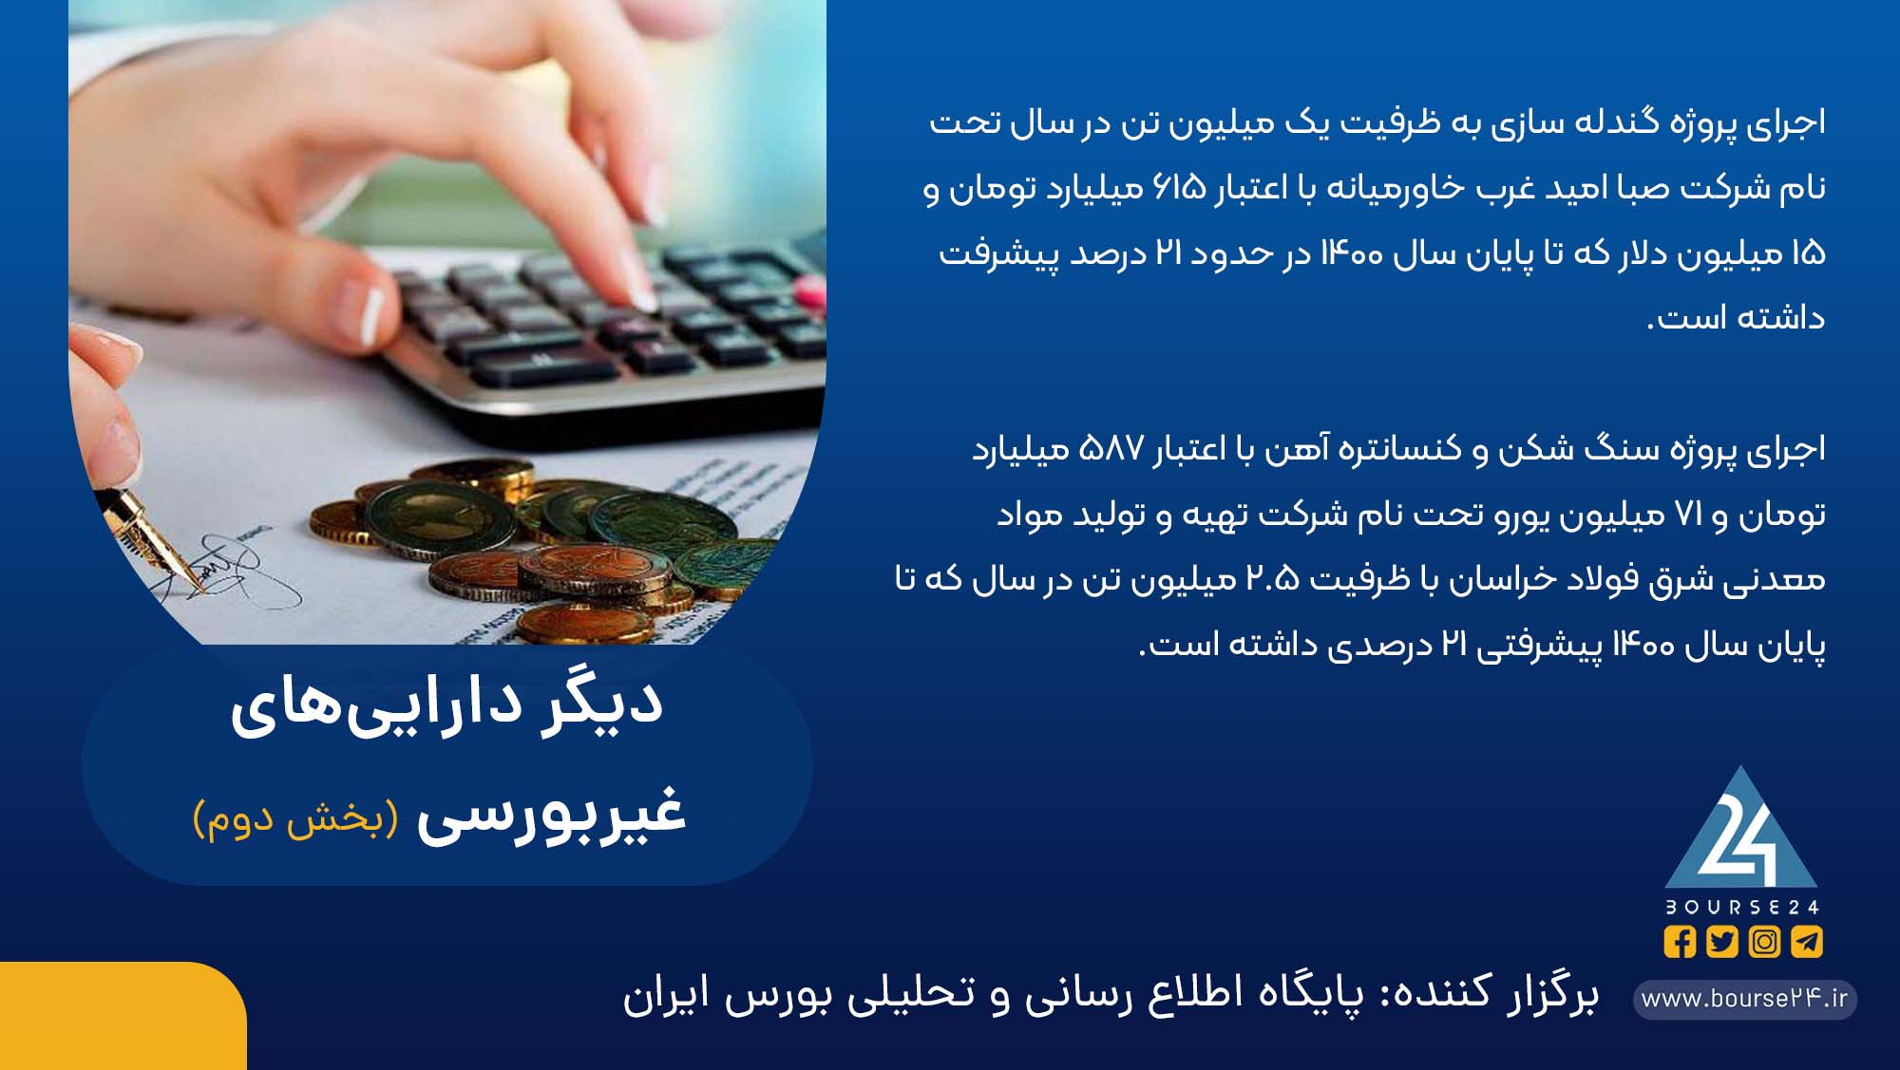
دیگر دارایی‌های
غیربورسی
اجرای پروژه گندله سازی به ظرفیت یک میلیون تن در سال تحت نام شرکت صبا امید غرب خاورمیانه با اعتبار 615 میلیارد تومان و 15 میلیون دلار که تا پایان سال 1400 در حدود 21 درصد پیشرفت داشته است.
اجرای پروژه سنگ شکن و کنسانتره آهن با اعتبار 587 میلیارد تومان و 71 میلیون یورو تحت نام شرکت تهیه و تولید مواد معدنی شرق فولاد خراسان با ظرفیت 2.5 میلیون تن در سال که تا پایان سال 1400 پیشرفتی 21 درصدی داشته است.
بخش 2

Slide 13
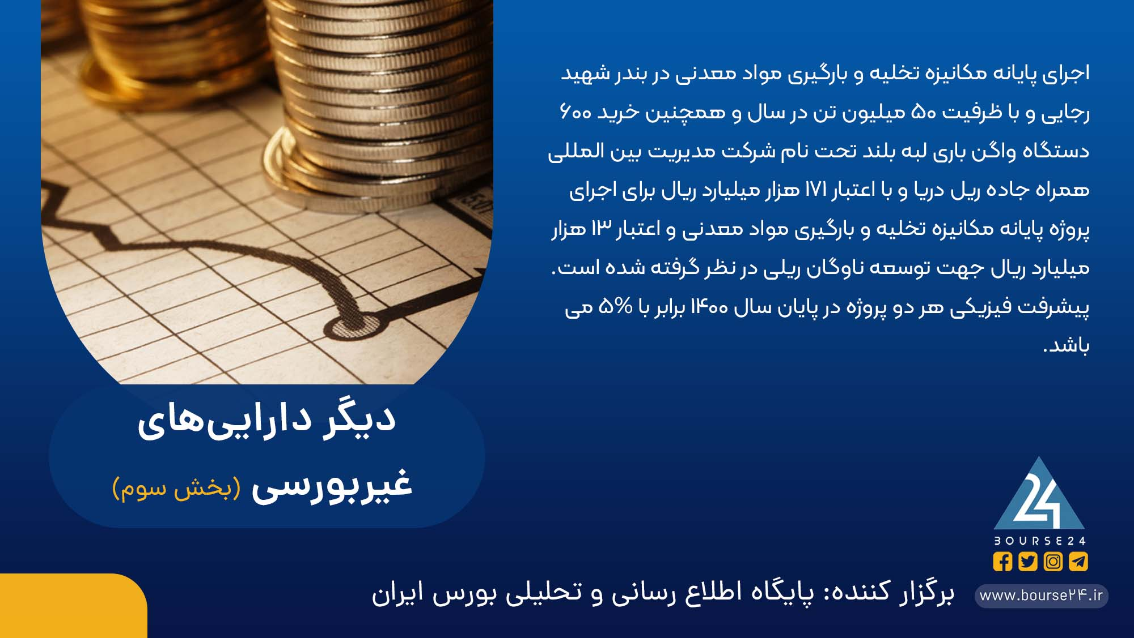
دیگر دارایی‌های
غیربورسی
بخش 3

Slide 14
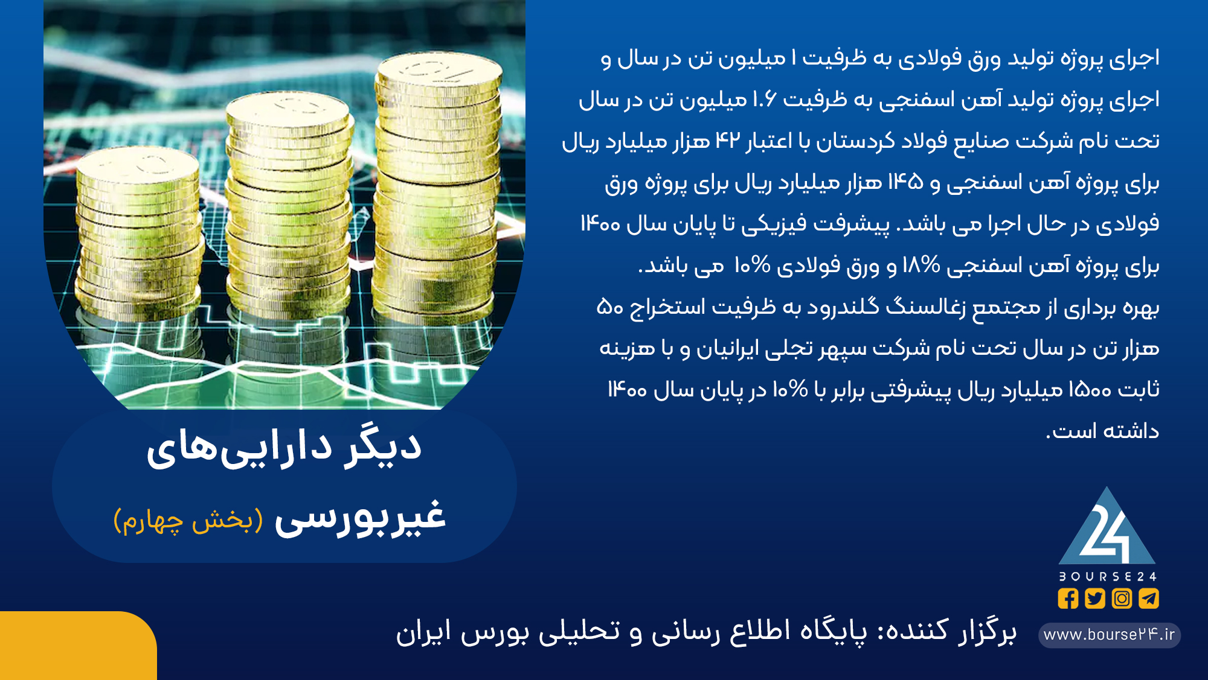
دیگر دارایی‌های
غیربورسی
اجرای پروژه تولید ورق فولادی به ظرفیت 1 میلیون تن در سال و اجرای پروژه تولید آهن اسفنجی به ظرفیت 1.6 میلیون تن در سال تحت نام شرکت صنایع فولاد کردستان با اعتبار 42 هزار میلیارد ریال برای پروژه آهن اسفنجی و 145 هزار میلیارد ریال برای پروژه ورق فولادی در حال اجرا می باشد. پیشرفت فیزیکی تا پایان سال 1400 برای پروژه آهن اسفنجی 18% و ورق فولادی 10% می باشد.
بهره برداری از مجتمع زغالسنگ گلندرود به ظرفیت استخراج 50 هزار تن در سال تحت نام شرکت سپهر تجلی ایرانیان و با هزینه ثابت 1500 میلیارد ریال پیشرفتی برابر با 10% در پایان سال 1400 داشته است.
بخش 3

Slide 15
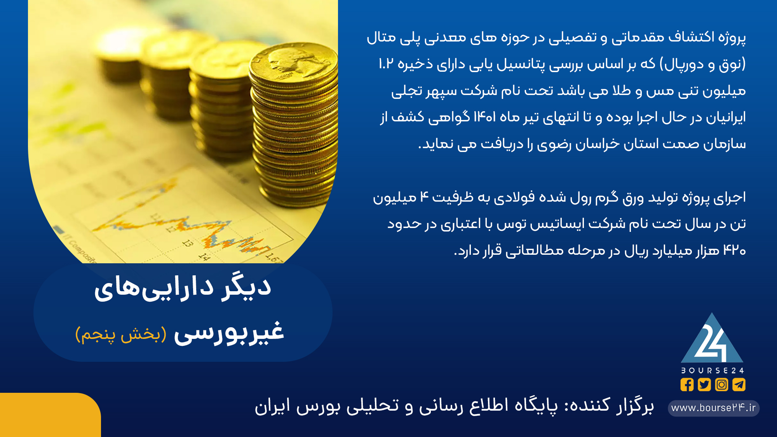
دیگر دارایی‌های
غیربورسی
اجرای پروژه تولید ورق گرم رول شده فولادی به ظرفیت 4 میلیون تن در سال تحت نام شرکت ایساتیس توس با اعتباری در حدود 420 هزار میلیارد ریال در مرحله مطالعاتی قرار دارد.
بهره برداری از معدن سنگ صاحب سقز با ظرفیت استخراج سالانه 170 هزار تن تحت نام شرکت توسعه صنعتی و معدنی صبانور که در مرحله دریافت زمین پروژه می باشد.
بخش 4

Slide 16
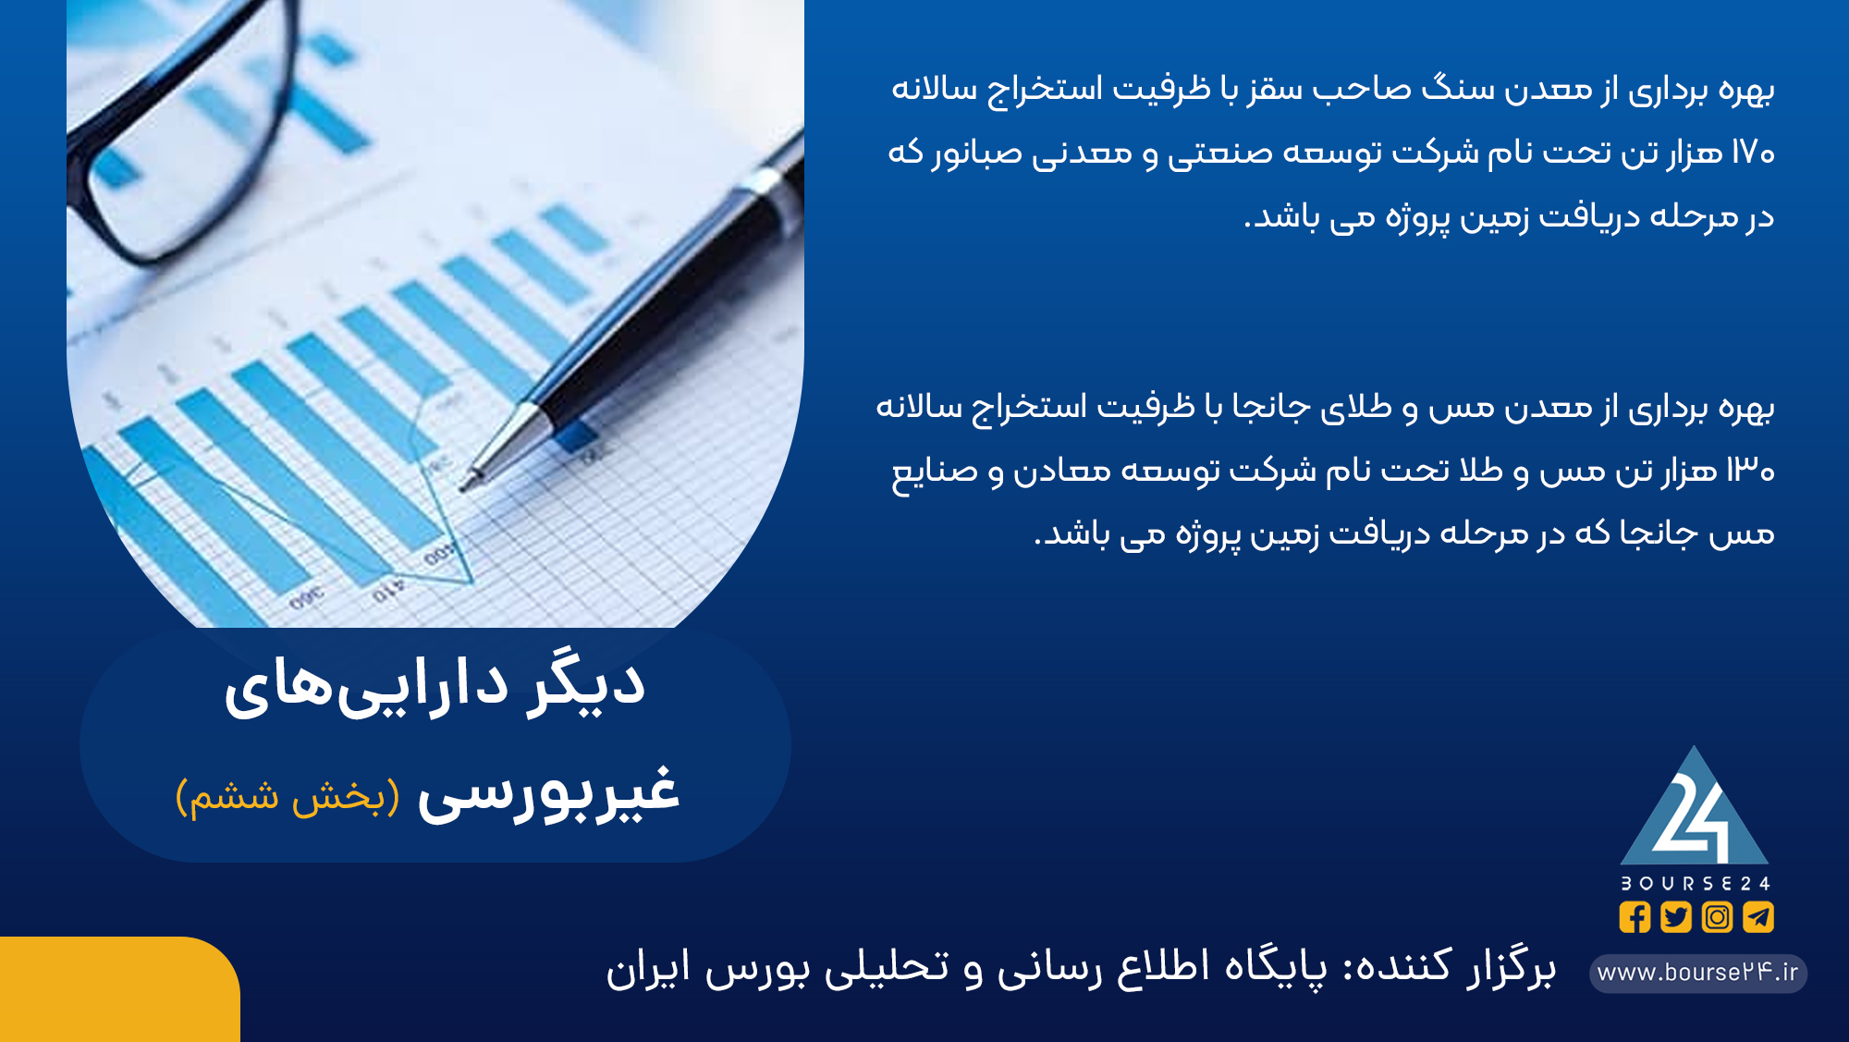
دیگر دارایی‌های
غیربورسی
اجرای پروژه تولید ورق گرم رول شده فولادی به ظرفیت 4 میلیون تن در سال تحت نام شرکت ایساتیس توس با اعتباری در حدود 420 هزار میلیارد ریال در مرحله مطالعاتی قرار دارد.
بهره برداری از معدن سنگ صاحب سقز با ظرفیت استخراج سالانه 170 هزار تن تحت نام شرکت توسعه صنعتی و معدنی صبانور که در مرحله دریافت زمین پروژه می باشد.
بهره برداری از معدن مس و طلای جانجا با ظرفیت استخراج سالانه 130 هزار تن مس و طلا تحت نام شرکت توسعه معادن و صنایع مس جانجا که در مرحله دریافت زمین پروژه می باشد.
بخش 4

Slide 17
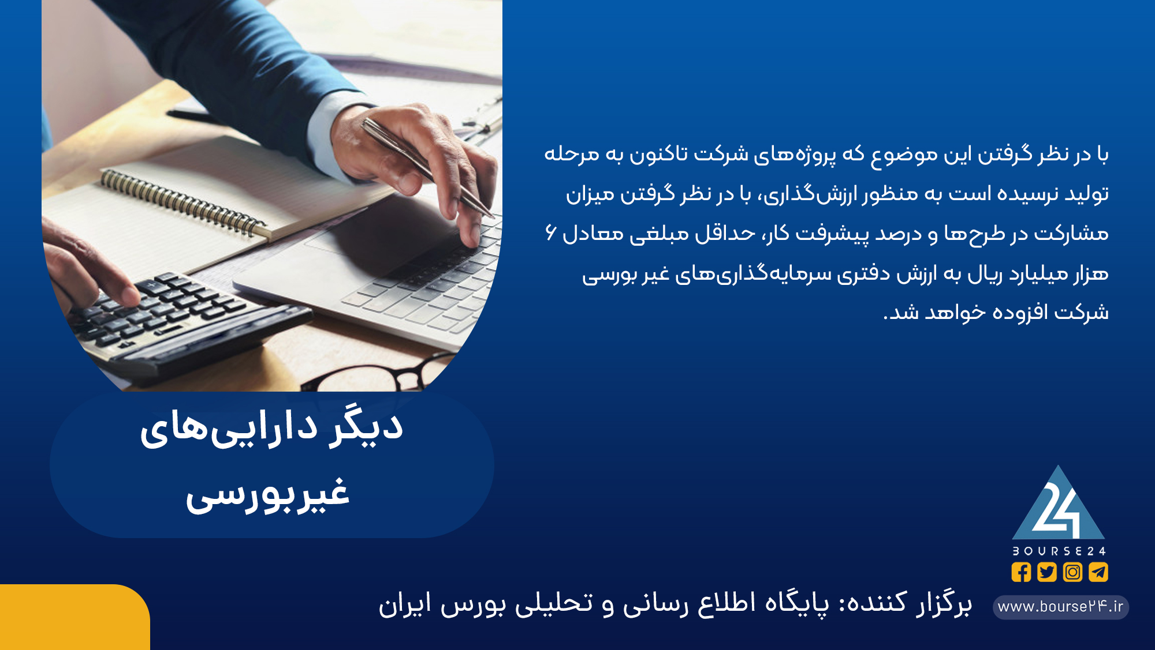
دیگر دارایی‌های
غیربورسی
با در نظر گرفتن این موضوع که پروژه‌های شرکت تاکنون به مرحله تولید نرسیده است به منظور ارزش‌گذاری، با در نظر گرفتن میزان مشارکت در طرح‌ها و درصد پیشرفت کار، حداقل مبلغی معادل 6 هزار میلیارد ریال به ارزش دفتری سرمایه‌گذاری‌های غیر بورسی شرکت افزوده خواهد شد.

Slide 18
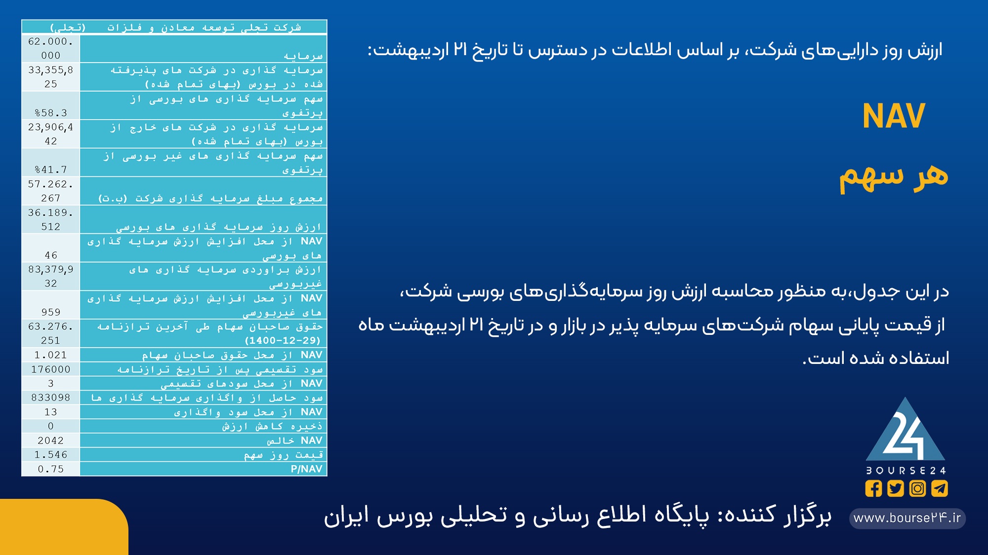
NAV
هر سهم
ارزش روز دارایی‌های شرکت،
بر اساس اطلاعات در دسترس تا تاریخ 21 اردیبهشت:

Slide 19
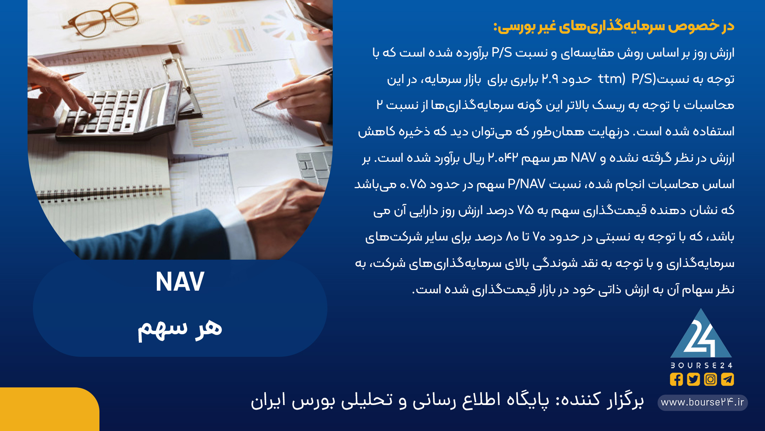
NAV
هر سهم

Slide 20
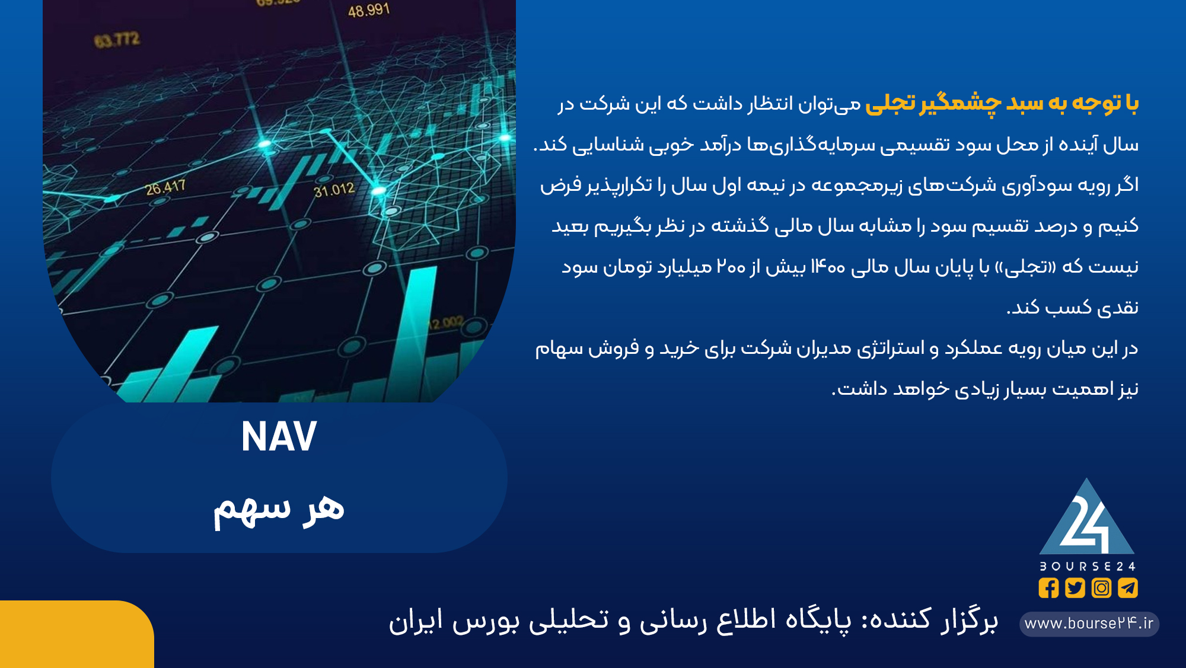
NAV
هر سهم
با توجه به سبد چشمگیر تجلی،
می‌توان انتظار داشت که این شرکت در سال آینده از محل سود تقسیمی سرمایه‌گذاری‌ها درآمد خوبی شناسایی کند.
اگر رویه سودآوری شرکت‌های زیرمجموعه در نیمه اول سال را تکرارپذیر فرض کنیم و درصد تقسیم سود را مشابه سال مالی گذشته در نظر بگیریم بعید نیست که «تجلی» با پایان سال مالی ۱۴۰۰ بیش از 200 میلیارد تومان سود نقدی کسب کند.
در این میان رویه عملکرد و استراتژی مدیران شرکت برای خرید و فروش سهام نیز اهمیت بسیار زیادی خواهد داشت.

Slide 21
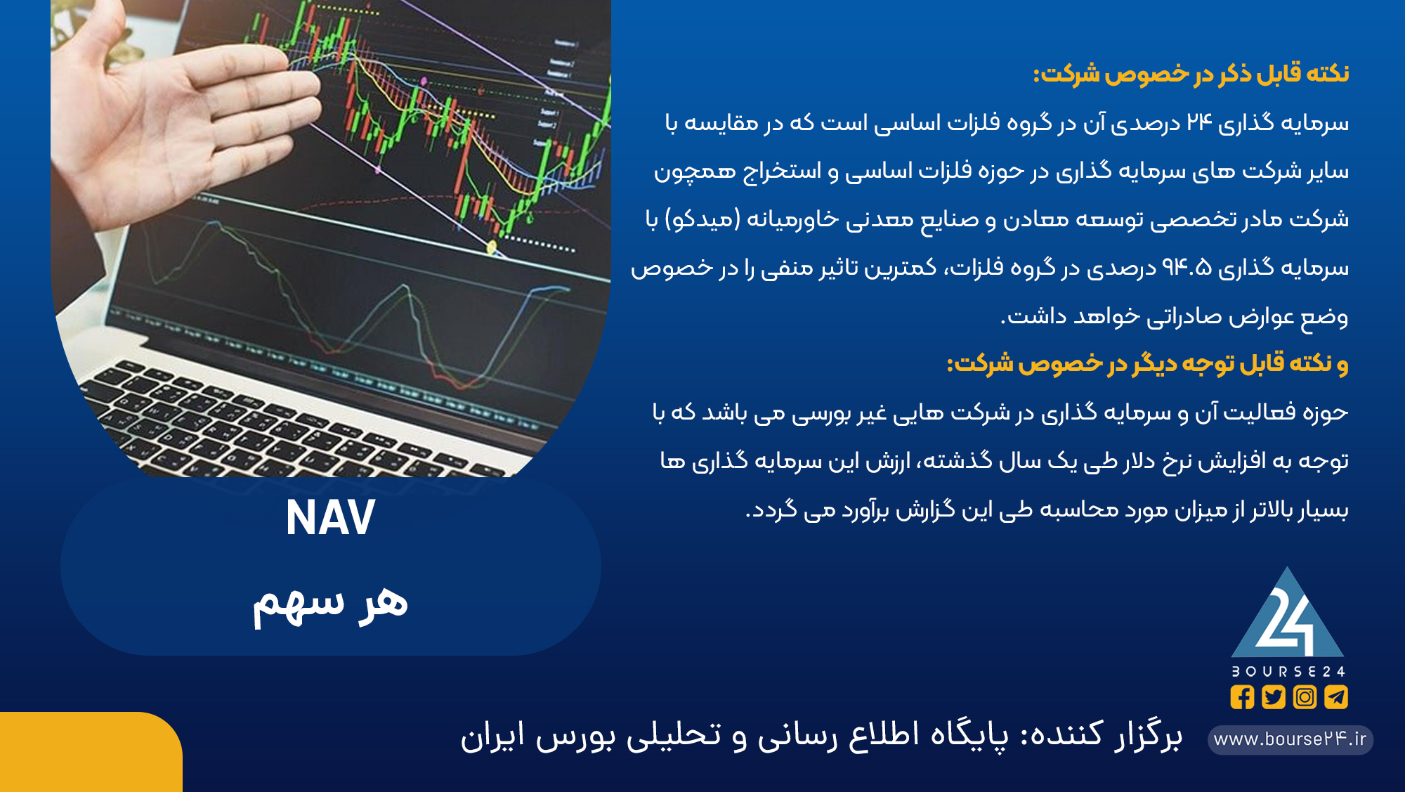
NAV
هر سهم
نکته قابل ذکر در خصوص شرکت:
سرمایه گذاری 24 درصدی آن در گروه فلزات اساسی است که در مقایسه با سایر شرکت های سرمایه گذاری در حوزه فلزات اساسی و استخراج همچون شرکت مادر تخصصی توسعه معادن و صنایع معدنی خاورمیانه (میدکو) با سرمایه گذاری 94.5 درصدی در گروه فلزات، کمترین تاثیر منفی را در خصوص وضع عوارض صادراتی خواهد داشت.
و نکته قابل توجه دیگر در خصوص شرکت:
حوزه فعالیت آن و سرمایه گذاری در شرکت هایی غیر بورسی می باشد که با توجه به افزایش نرخ دلار طی یک سال گذشته، ارزش این سرمایه گذاری ها بسیار بالاتر از میزان مورد محاسبه طی این گزارش برآورد می گردد.

Slide 22
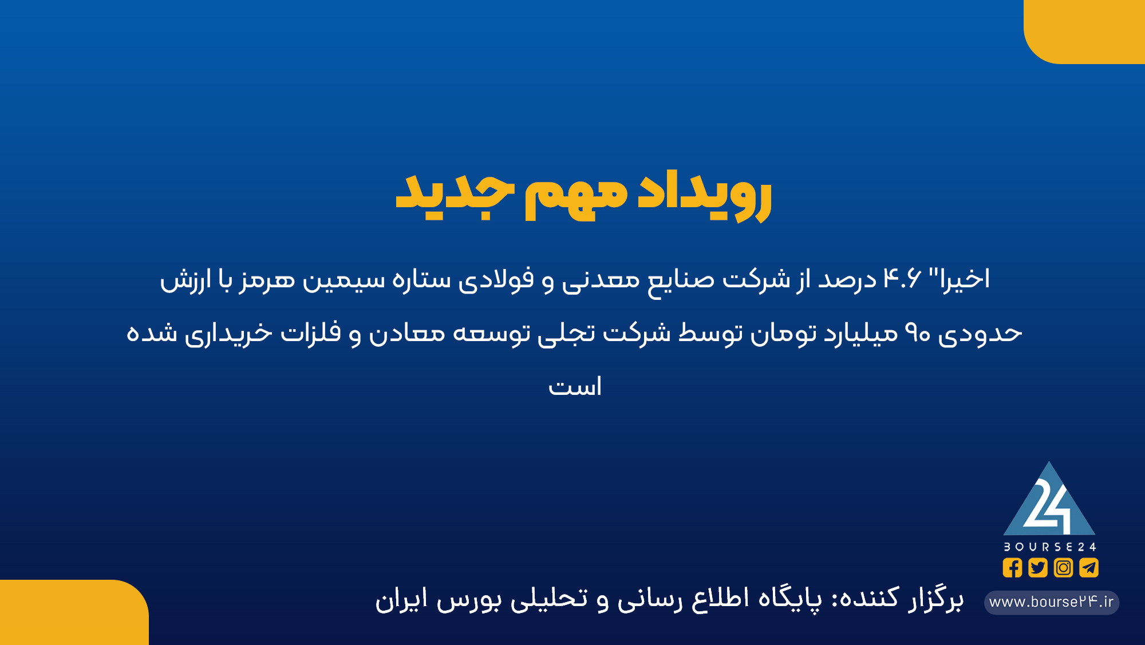
با تشکر از توجه شما
ارائه دهنده: محمد حسین حقیقی

Slide 23

با تشکر از توجه شما
ارائه دهنده: محمد حسین حقیقی

